Slide 1
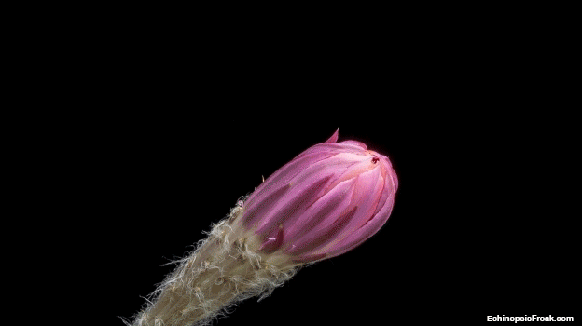
স্বাগতম

Slide 2
পরিচিতি
শিক্ষক
রেখা পারভীন
সহকারি শিক্ষক
পুড়াবাড়িয়া দাখিল মাদ্রাসা
পাকুন্দিয়া,কিশোরগঞ্জ
পাঠ
বিষয়ঃবিজ্ঞান
শ্রেনিঃঅষ্টম
অধ্যায়ঃসপ্তম
সময়ঃ

Slide 3
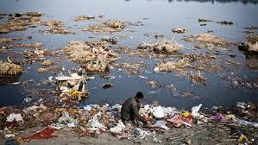
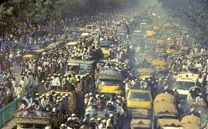

Slide 4
প্রাকৃতিক পরিবেশ এবং দূষন

Slide 5
এই পাঠ শেষে শিক্ষার্থীরা-
১)পরিবেশ দূষন কি তা বলতে পারবে;
২)পরিবেশের উপাদানসমূহের দূষনের কারন ব্যাখ্যা করতে পারবে;
৩)পরিবেশ দূষন প্রতিরোধের উপায় ব্যাখ্যা করতে পারবে।

Slide 6
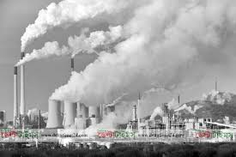
পরিবেশ দুষনঃপ্রাকৃতিক অথবা মানুষের বিভিন্ন কর্মকান্ড এই উভয় কারনেই পরিবেশের বিভিন্ন উপদানের পরিবর্তন ঘটতে পারে এবং এতে পরিবেশের ভারসাম্য নষ্ট হয়।

Slide 7
পরিবেশ প্রধানত দুটো উপাদান নিয়ে গঠিত
জীব
জড়
পরিবেশের উপাদান

Slide 8
সকল উদ্ভিদ ও প্রাণী নিয়ে পরিবেশের জীব উপাদান গঠিত।আবার জড় উপাদানের মধ্যে রয়েছে...
জড়
মাটি
পানি
বায়ু

Slide 9
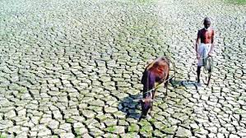
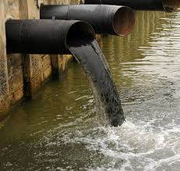
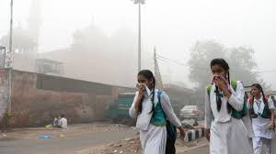
বায়ু দুষন
মাটি দূষন
পানি দূষন

Slide 10
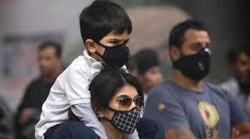
দূষন প্রতিরোধঃপরিবেশ দূষনমুক্ত রাখার একমাত্র উপায় হলো পরিবেশ সম্পর্কে সকলের মধ্যে সচেতনতা সৃষ্টি করতে হবে।

Slide 11
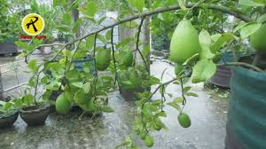
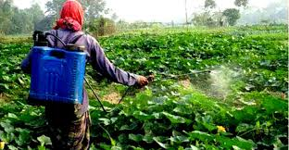
পরিবেশকে দূষনমুক্ত রাখতে বাড়িঘর স্কুল ও রাস্তার পাশে গাছপালা লাগাতে হবে।কীটনাশক,রাসায়নিক সারের ব্যবহার কমাতে হবে।

Slide 12
একক কাজ
পরিবেশের উপাদানসমূহের দূষনের কারনগুলো লিখ।

Slide 13
দলীয় কাজ
১)দূষনের একটি প্রভাব বর্ণনা কর
২)পরিবেশের উপাদানসমূহের দূষনের কারন ব্যাখ্যা কর;
৩)কিভাবে পরিবেশের প্রতিরোধ গড়ে তোলা যায় বর্ণনা কর

Slide 14
মূল্যায়ন

Slide 15
বাড়ির কাজ
তোমার বাড়িতে থাকা পরিবেশের বিভিন্ন দূষণ দেখে সনাক্ত করবে এবং ক্লাসে এসে আলোচনা করবে।

Slide 16

ধন্যবাদ

